Slide 1


KÉSZ DRÁMA!
Drámapedagógiai módszerek a földrajztanításban
Makádi Mariann

Slide 2
Alapprobléma
Nincs idő „játszani”, mert a földrajzi tényeket,
összefüggéseket kell megtanítanunk
Távol, mással történő dolgokról
tanulunk ⇨ nehezen értik meg az
azokhoz kapcsolódó tananyagot

Slide 3
Belebújás egy szerepbe, egy helyzet átélése
tanítási (kreatív) dráma
= életszerű tanulási helyzet
motiválódnak
megértik a frórai tudás hétköznapi jelentőségét
gyakorolják
a rugalmas alkalmazkodást

Slide 4

Drámapedagógiai eljárások
beszédkészség | disputa
 | bírósági tárgyalás
 | eseménytabló
kommunikációs

Slide 5
Drámapedagógiai eljárások
beszédkészség | disputa
 | bírósági tárgyalás
 | eseménytabló
beleélő képesség
 | empátiagyakorlat
 | helyzetgyakorlat
 | helyszínépítés
 | dilemma
kommunikációs

Slide 6

Drámapedagógiai eljárások
beszédkészség | disputa
 | bírósági tárgyalás
 | eseménytabló
beleélő képesség
 | empátiagyakorlat
 | helyzetgyakorlat
 | helyszínépítés
 | dilemma
döntési képesség
 | közös döntés
kommunikációs
társadalmi

Slide 7

Drámapedagógiai eljárások
beszédkészség | disputa
 | bírósági tárgyalás
 | eseménytabló
beleélő képesség
 | empátiagyakorlat
 | helyzetgyakorlat
 | helyszínépítés
 | dilemma
döntési képesség
 | közös döntés
megjelenítő képesség | történet dramatizálása
 | szerepjáték
 | szimulációs játék
kommunikációs
társadalmi
kulturális

Slide 8

A. Beszédkészség fejlesztése
Már feldolgozott tartalmakkal kapcsolatban érvelnek,
értékítéletet fogalmaznak meg
Szabálykövetés!

Slide 9
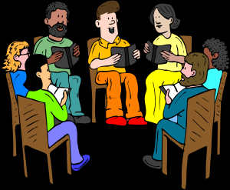
A.1. Disputa
Vitatkozási készség fejlesztése
1. állítást védenek vagy cáfolnak (2 csoport, 3-6 tagú)
2. Állító csapat beszéde
3. Tagadó csapat beszéde
(reagálnak az állító csapat érveire + saját érvek)
4. kérdéseket intéznek egymáshoz a csapatok
(egy körben csak egy beszél, 3 kör) ⇨ kérdések
megválaszolása érveléssel

Slide 10
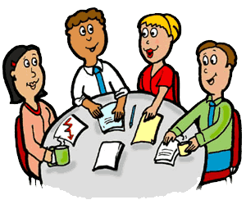
társadalmi
(mindennapokból)
A gyerekek többet dol-
goznak mint a felnőttek
Az internet a gyerekek
gonosztevője
földrajzi-környezeti
A folyók megfordíthatók
A globalizáció hatására
gyorsul a világgazda-
ság fejlődése

Slide 11
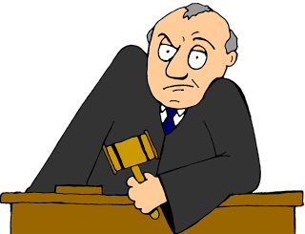
A.2. Bírósági tárgyalás
Tanult jelenségekhez, azok értékeléséhez kapcsolódó vita
figyelés egymásra (szabályok + tartalom)
jelenség, esemény feldolgozása

Slide 12

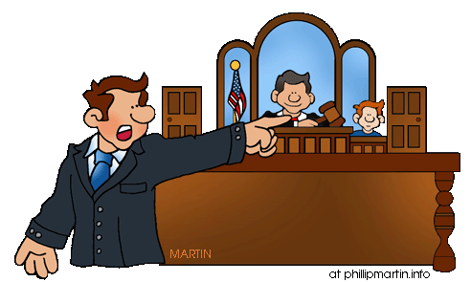
Szervezési formái
a. polgári perek mintájára
alperes – felperes
Pl. pereljük be a gépkocsikat!

Slide 13


b. büntetőperek mintájára
vádlottak padja
vádlott, védőügyvéd, vád képviselője (ügyész), tanúk,
hallgatóság
Pl. multinacionális cégek a vádlottak padján
Pl. a parlagfű a vádlottak padján

Slide 14
Szereplők
A vádlott tanúi:
fekete üröm, vadsóska, fehér libatop – allergiát okozó
virágporok
egy mezőgazdálkodó felesége
A vád tanúi:
egy 40 éves, virágporra allergiás családapa
egy 8. osztályos, sokféle virágporra allergiás gyerek
Magyarország őshonos növényeinek képviselője
egy természet/környezetédelmi egyesület képviselője
Nézők:
egy település lakosságának képviselői

Slide 15
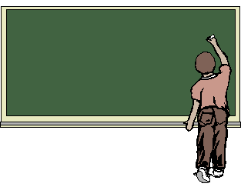
Forgatókönyv
A vádlott adatainak egyeztetése
A vád ismertetése
A vádló tanúinak meghallgatása
A parlagfű védőügyvédjének beszéde
A parlagfű beszéde
A vádlott tanúinak meghallgatása
A bíró megadja a szót a résztvevőknek
A bíró döntése

Slide 16
Parlagfű
éli a saját életét, nem akar bántani senkit
olyan helyeken él, ahol más szinte alig – műveletlen területek
eszébe se jutna gondozott területekre betolakodni más növények közé, m az árnyékot nem bírja
nem tehet róla, h nem edződnek az emberek – az ő apró virágpora képes legyőzni egy 80 kilós férfit is
Tanúk:
dicsérjék a szépségét, életre-valóságát,
emeljék ki hasznosságát – madaraknak, ízeltlábúaknak, férgeknek ad táplálékot, vigyáz az utódaikra

Slide 17
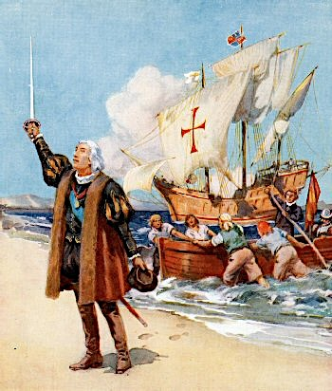
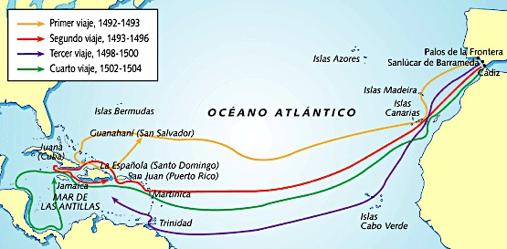
A.3. Eseménytabló
Egy nagy horderejű esemény feldolgozása
szerepek kijelölése + idősík meghatározása ⇨ a szereplők kifejtik, hogy abban az időben éppen mit csinálnak / gondolnak / mi történik velük
Pl. Kolumbusz partraszállása
Amerikában
Szerepek:
Kolumbusz
indiánkirály
indián földműves
spanyol matróz
hittérítő szerzetes

Slide 18
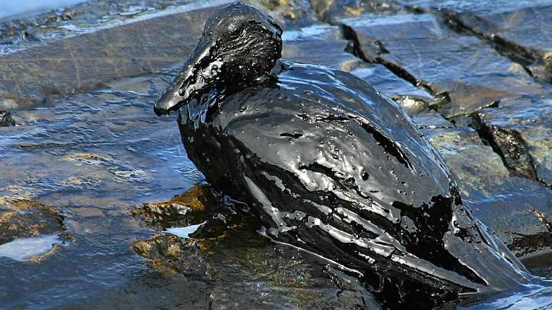
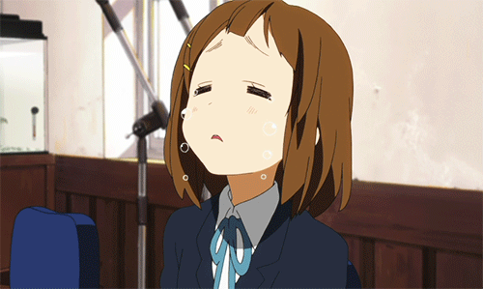

B. Beleélő képesség fejlesztése
A tanulók beleképzelik magukat más személy / tárgy
helyébe, egy helyzetbe
B.1. Empátiagyakorlat
Helyzetismertetés ⇨ elmondják mit éreznek
Pl. Bárcsak ciklon lehetnék!
Pl. Bauxittömb – sorsod a teáskannáig
Pl. kép alapján – tengeri olajszennyezés következménye
Pl. tőzsdeösszeomlás

Slide 19
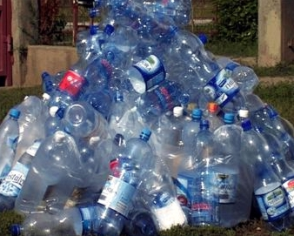
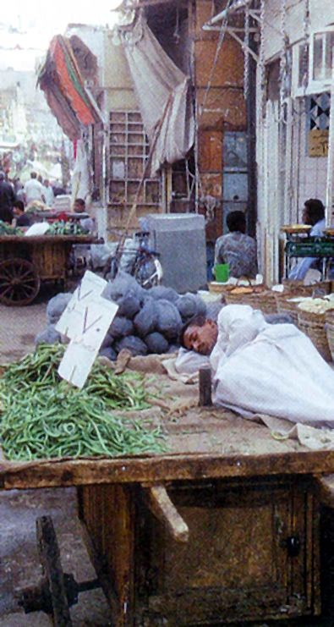
Képzeld magad a jelenség / személy helyébe!
Pl. az alvó férfi helyébe
gondolatok leírása
⇨ rendszerezése (pozitívak, negatívak)
Képzeld magad a műanyagpalackok helyébe!
gondolatok leírása
hogyan lettél?
mit nyújtasz az embereknek?

Slide 20
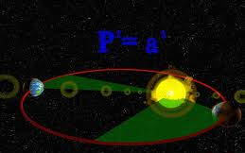
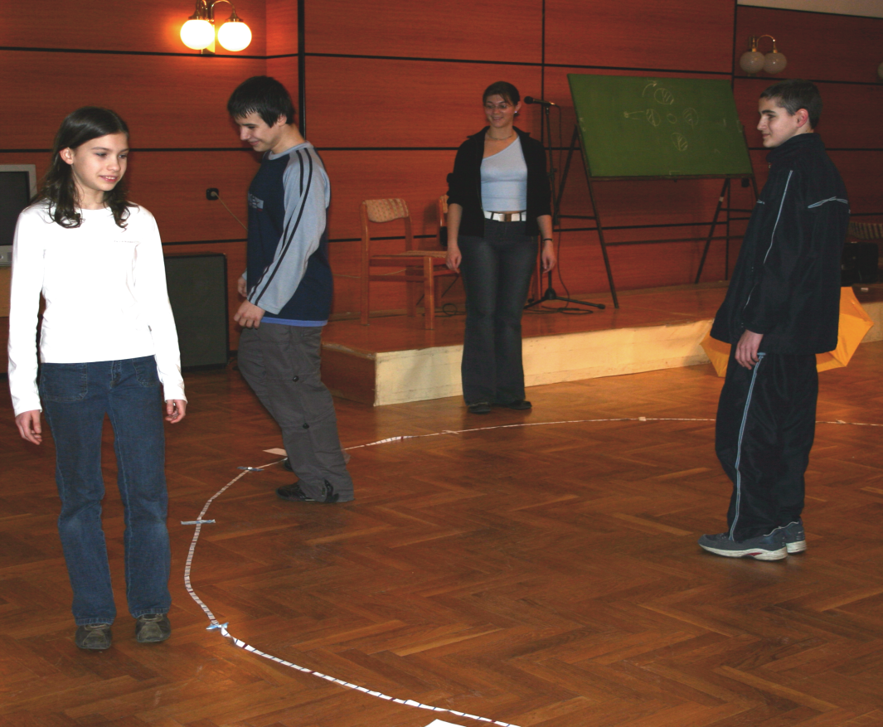
Pl. A Naprendszer

Slide 21
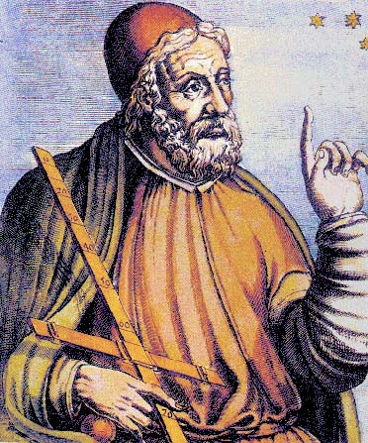
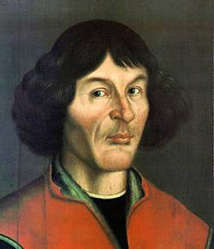
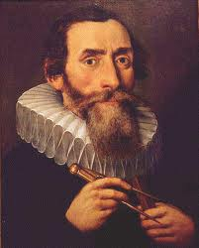
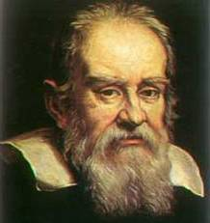
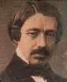
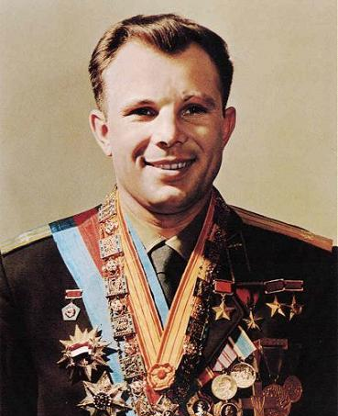
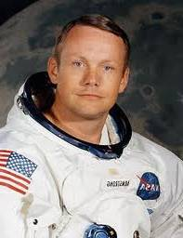
B.2. Helyzetgyakorlat
Helyzetismertetés ⇨ aszerint cselekszenek
Pl. híres tudósok

Slide 22
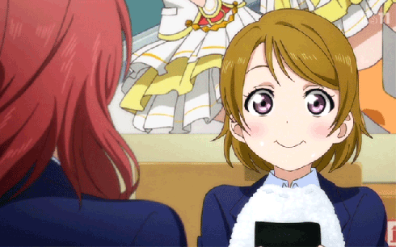
Természetismeret
Egy homokbucka és egy domb beszélget, sorsukról
panaszkodnak. Kinek nehezebb?
Képzeld el, hogy te vagy a napsugárzás! Adj fel apró-
hirdetést a nevében!
A talaj panasza
Te vagy a város!
Mit adsz az embereknek?
Mivel nehezíted az életüket?
A vízparti élőlények arról
beszélgetnek, hogy ki a
hasznosabb.

Slide 23
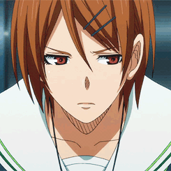
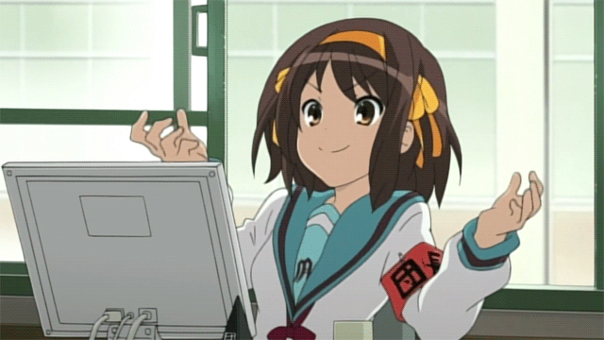

Földrajz
Kinek izgalmasabb a múltja: a feketekőszénnek vagy
az aranyércnek?
Egy busman és egy tuareg beszélget mindennapjaikról
Egy kereskedőhajó fedélzetén 3 kereskedő beszélget:
  Az Ob hajósa
  Thesszalonikiből jött
  Perzsa-öbölből

Slide 24
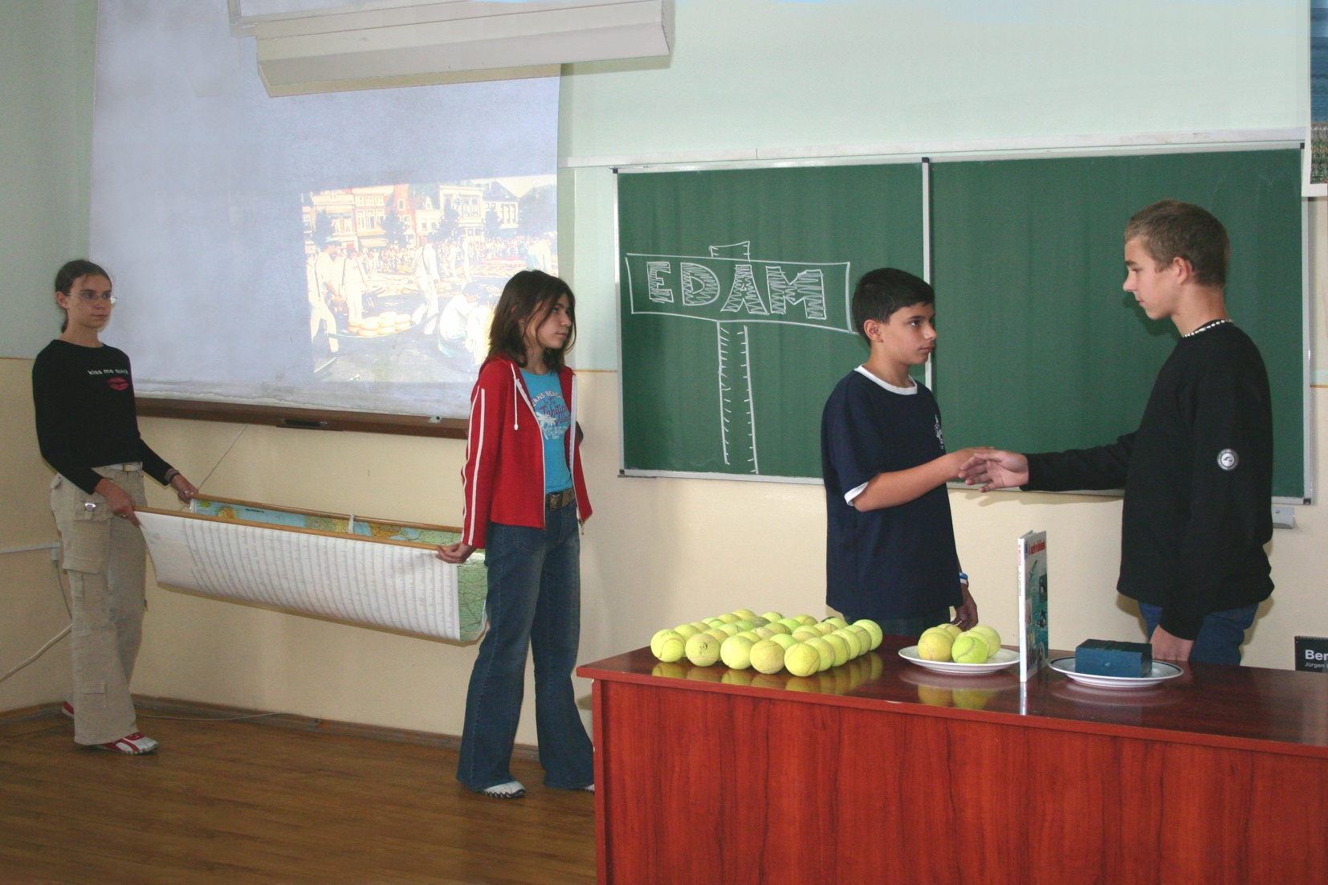
B.3. Helyszínépítés
Helyzetmegismerés ⇨ tanterem berendezése
beleélés
⇩
Mi történt?
Mit éreztetek? (láttok, hallotok, szagoltok, ízleltek, tapintotok)
⇩
Jelenítsétek meg!
Pl. busmanok élete
(természetes életmód,
életmódkép)
Pl. a holland sajtpiacon

Slide 25
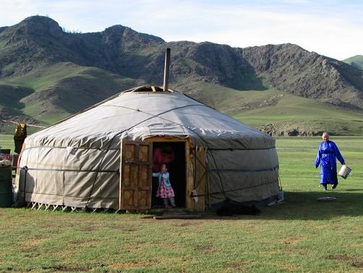
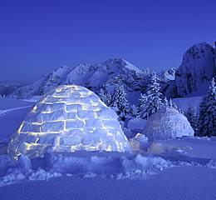
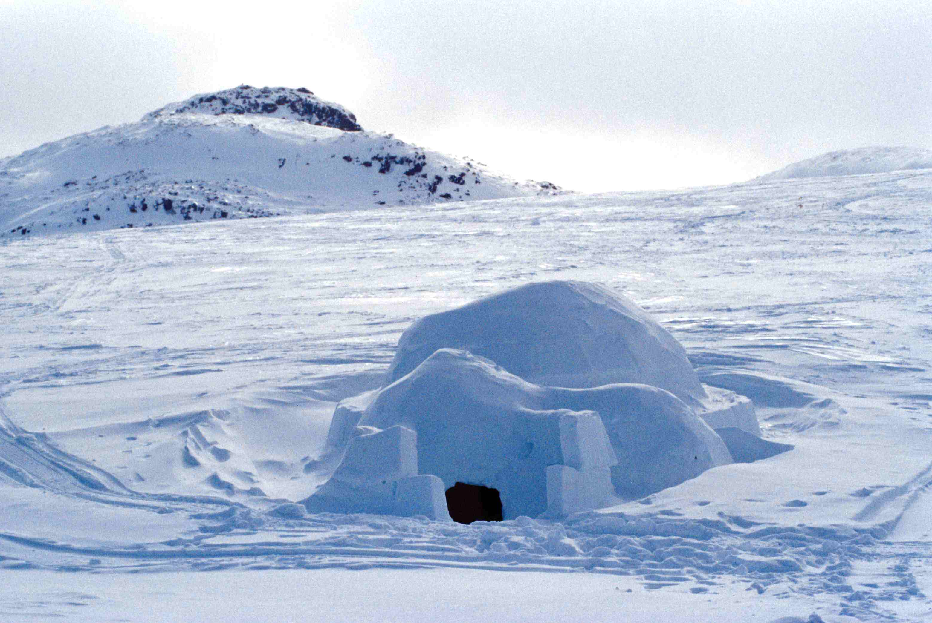
Pl. mongol jurtában
(nomád életmód, életmódkép)
Pl. igluban (táj- és építménykép)
Pl. lakókocsipark az USA-ban
Pl. bádogváros Mexikóban

Slide 26
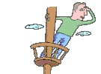
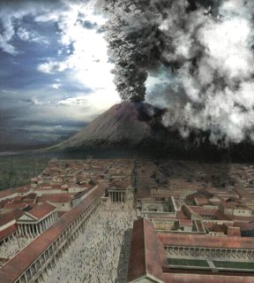
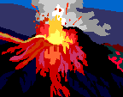
C. Döntési képesség fejlesztése
C.1. Dilemma
Helyzetismertetés ⇨ elmondja mit érez, gondol ⇨ hogyan döntene? (információ + tapasztalat + logika + attitűd)
Pl. Plinius döntése a Vezúv-kitöréskor

Slide 27
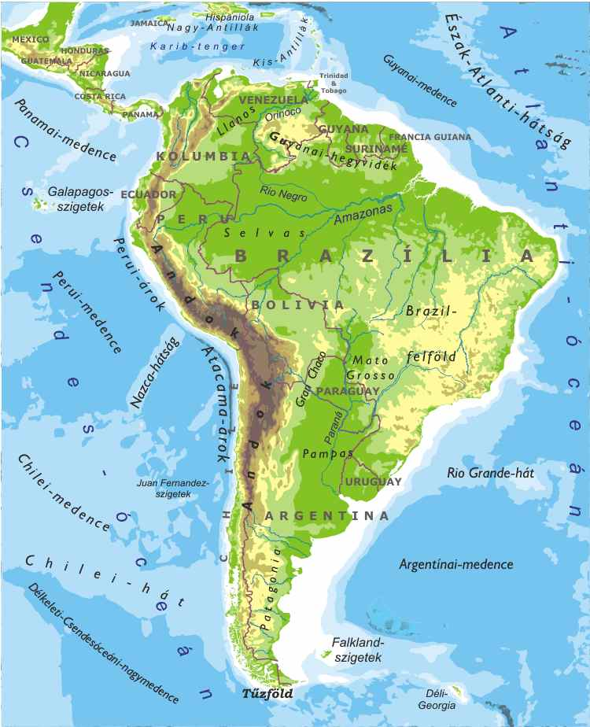
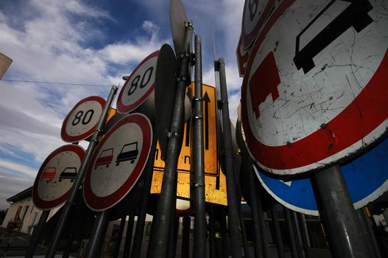

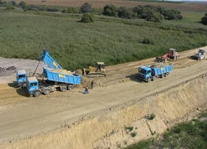
C.2. Közös döntés
Kitalált történet problémahelyzetének megoldása
Együtt gondolják végig a helyzet tartalmát és megoldási
lehetőségeit ⇨ közös megállapodás egymás véleményének
elfogadásával
Pl. útvonaltervezés adott
helyen, adott cél érdekében
Autópálya útvonaltervezés Brazíliában

Slide 28



Fiktív történet problémahelyzettel
Pl. A Föld hamarosan elpusztul. Egy űrhajó meg tud menteni 5 embert. Egy bizottság már kiválasztott 10-t
⇨ kiválasztani 5-öt
öreg
fiatal
nő
beteg
férfi
művész
egészséges
paraszt
bűnöző
értelmiségi

Slide 29
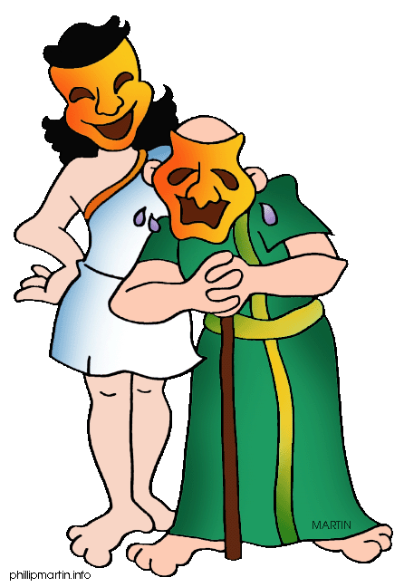
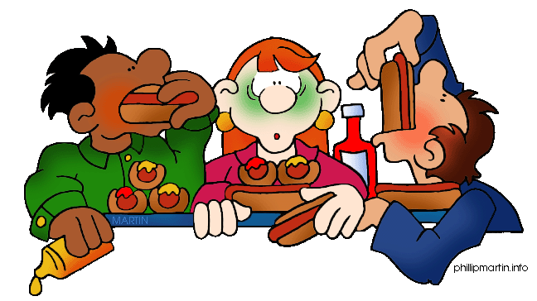
D. Megjelenítő képesség fejlesztése
Szerepjáték
 | Problémán alapuló élethelyzet megjelenítése szereplők eltérő álláspontja, érvelése élethelyzetek szimulálása
szereplők – lényegkiemelő, ismeret-
alkalmazási és beleélő képesség,
kifejező- és vitakészség,
közösségi viselkedés
játék ⇨ önvizsgálatra és állásfoglalás-
ra ösztönöz
többiek – mondanivaló könnyebb megértése

Slide 30
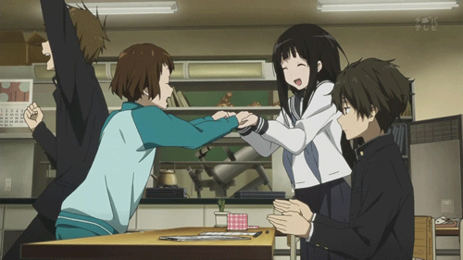
A szerepjáték sémája
Előké-szítés | ⇨ | Felké-szülés | ⇨ | Lebonyo-lítás |  |  | ⇨ | Feldol-gozás | ⇨ | Értékelés
az előző órán |  | szabad-időben |  | az adott órán |  |  |  | az adott / követ.órán |  | az adott / követ.órán

Slide 31
A szerepjáték sémája
1. A tartalmi mondanivaló megismerése 2. Helyzetfelismerés 3. Szerepfeladatok megfogalmazása tartalmi / módszertani szempontból 4. Eszközök megjelölése, beszerzése
⇧
Előké-szítés | ⇨ | Felké-szülés | ⇨ | Lebonyo-lítás |  |  | ⇨ | Feldol-gozás | ⇨ | Értékelés
az előző órán |  | szabad-időben |  | az adott órán |  |  |  | az adott / követ.órán |  | az adott / követ.órán

Slide 32
A szerepjáték sémája
1. A tartalmi mondanivaló megismerése 2. Helyzetfelismerés 3. Szerepfeladatok megfogalmazása tartalmi / módszertani szempontból 4. Eszközök megjelölése, beszerzése
⇧
Előké-szítés | ⇨ | Felké-szülés | ⇨ | Lebonyo-lítás |  |  | ⇨ | Feldol-gozás | ⇨ | Értékelés
az előző órán |  | szabad-időben |  | az adott órán |  |  |  | az adott / követ.órán |  | az adott / követ.órán
⇩
1. Mit fogunk csinálni? 2. Kik lesznek a szereplők? 3. Mire van szükségünk? 4. Kinek mi lesz a feladata a felkészüléskor?

Slide 33
A szerepjáték sémája
1. A tartalmi mondanivaló megismerése 2. Helyzetfelismerés 3. Szerepfeladatok megfogalmazása tartalmi / módszertani szempontból 4. Eszközök megjelölése, beszerzése
⇧
Előké-szítés | ⇨ | Felké-szülés | ⇨ | Lebonyo-lítás |  |  | ⇨ | Feldol-gozás |  | ⇨ | Értékelés
az előző órán |  | szabad-időben |  | az adott órán |  |  |  | az adott / követ.órán |  |  | az adott / követ.órán
⇩ |  |  |  |  |  |  |  | ⇩
1. Mit fogunk csinálni? 2. Kik lesznek a szereplők? 3. Mire van szükségünk? 4. Kinek mi lesz a feladata a felkészüléskor? |  |  |  |  |  | 1. Az osztály véleményének meghallgatása 2. Vázlat / rajz / modell készítése 3. A tartalmi lényeg összefoglalása

Slide 34
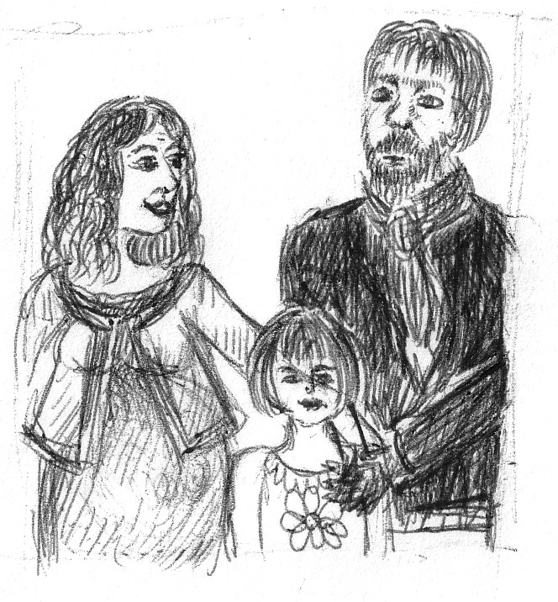
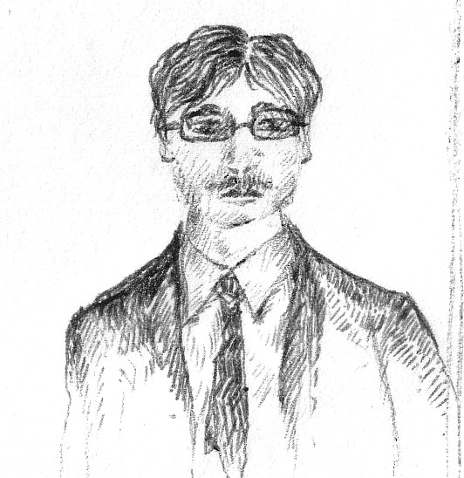
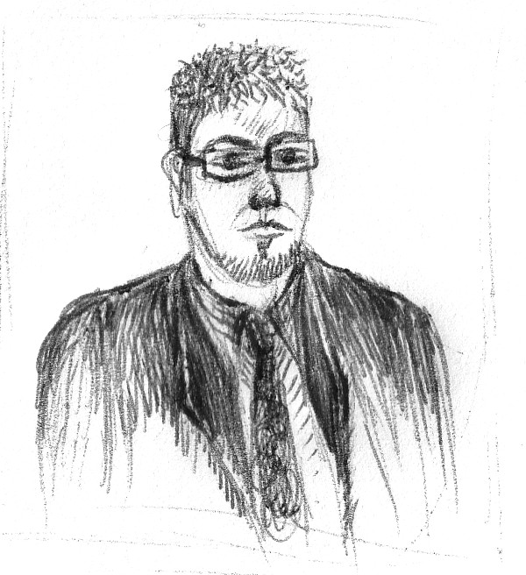
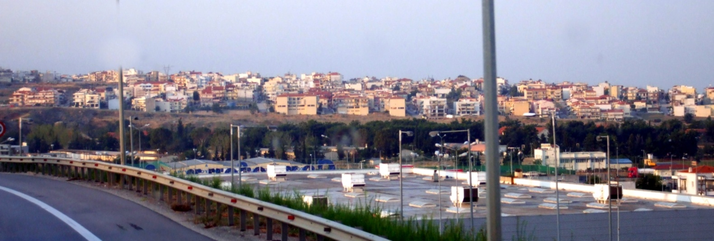
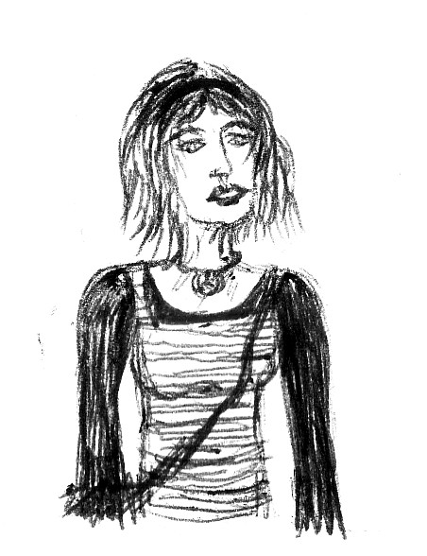
Ide fizetik az adót a lakók.
Itt vásárolnak, ezzel támogatják a kereskedelmet.
Új emberek vesznek részt a közösségi életben.
Gyermekeim tisztább környezetben és levegőben nőhetnek fel. Jobbak az életkörülmények, mint a városban. Kisebb közösségek, megértőbb szomszédok.
Elővárosi öv terjeszkedése
Építési vállalkozó
Új elővárosi
lakók
Városi polgármester
Egyre több megrendelést kapok
az új építkezéseken. Ezáltal több embert foglalkoztathatok.
A megnövekedtet gépkocsiforgalom és ingázás erős környezetszennyezést okoz.
Az agglomerációs gyűrűben az új lakóparkok természetvédelmi területeket veszélyeztetnek.
Környezetvédő

Slide 35
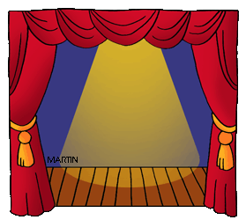
Drámamódszer – mikor?
hagyományos felfogás:
a komoly munka
(tanulás) után
jutalom, alkalmazás
de! feladatszituációként fogják fel
„jutalom” = új feladat

Slide 36
Drámamódszer – mikor?
a tanulás előtt
⇦ nem kell különösebb előismeret,
információforrásokat használnak
Nincs elég ismeret ⇨ hibás megoldások
⇨ kiderül, hogy mit gondolnak, hogyan
gondolkodnak ⇨ ráépíthetők az új
ismeretek a korábbiakra – rávezetés
nincs hiába végzett drámajáték

